Slide 1
Серия социокультурных мероприятий
Муниципальная практика
«Дорога добра»
г. Трехгорный
Челябинская область

Slide 2
Цель практики:
разработка и внедрение в практику форм совместной досуговой деятельности детей с различными уровнями здоровья для успешной социальной адаптации детей с ОВЗ и детей-инвалидов.

Slide 3
Патриотическое
Н
А
П
Р
А
В
Л
Е
Н
И
Я
Творческое
Развлекательное
Информационное.
Спортивно-оздоровительное.

Slide 4
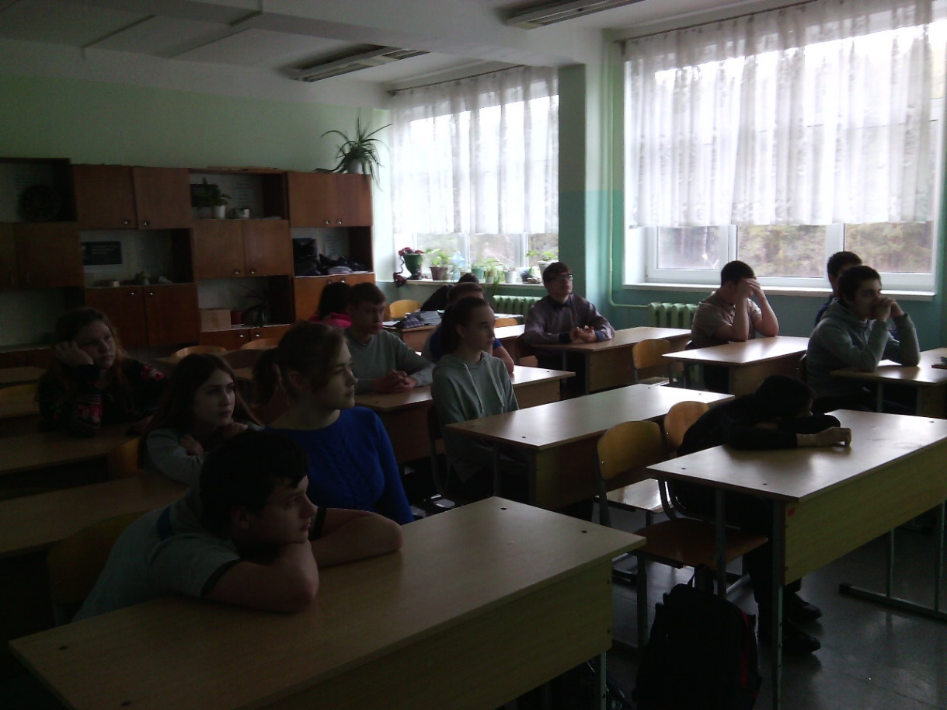
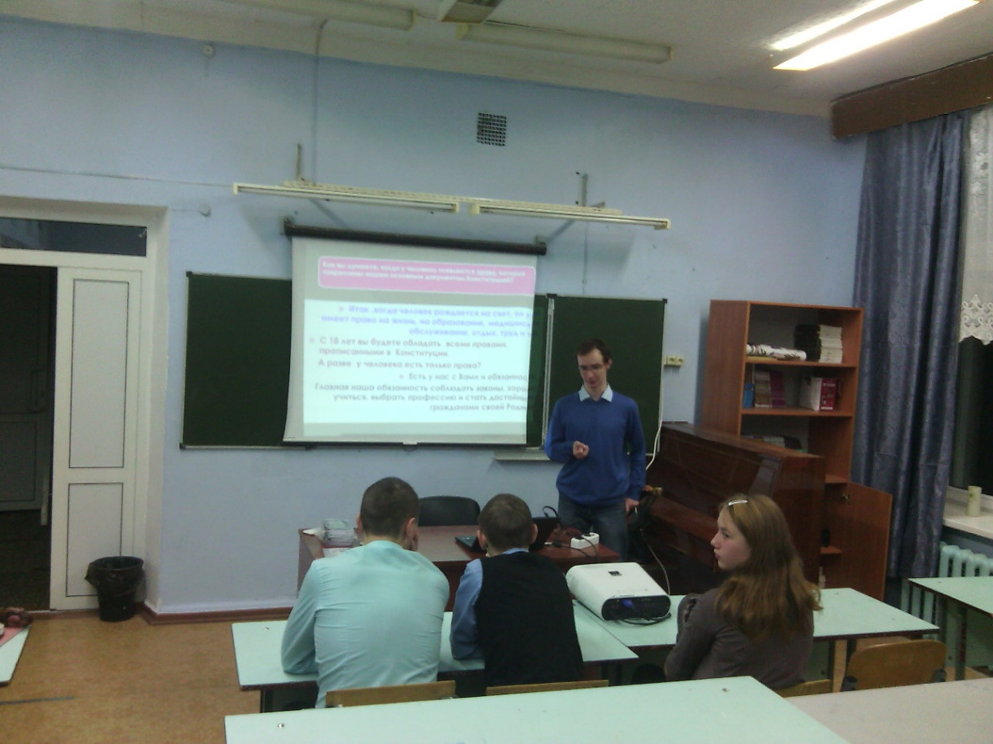
Патриотическое
«День конституции» - познавательные часы

Slide 5
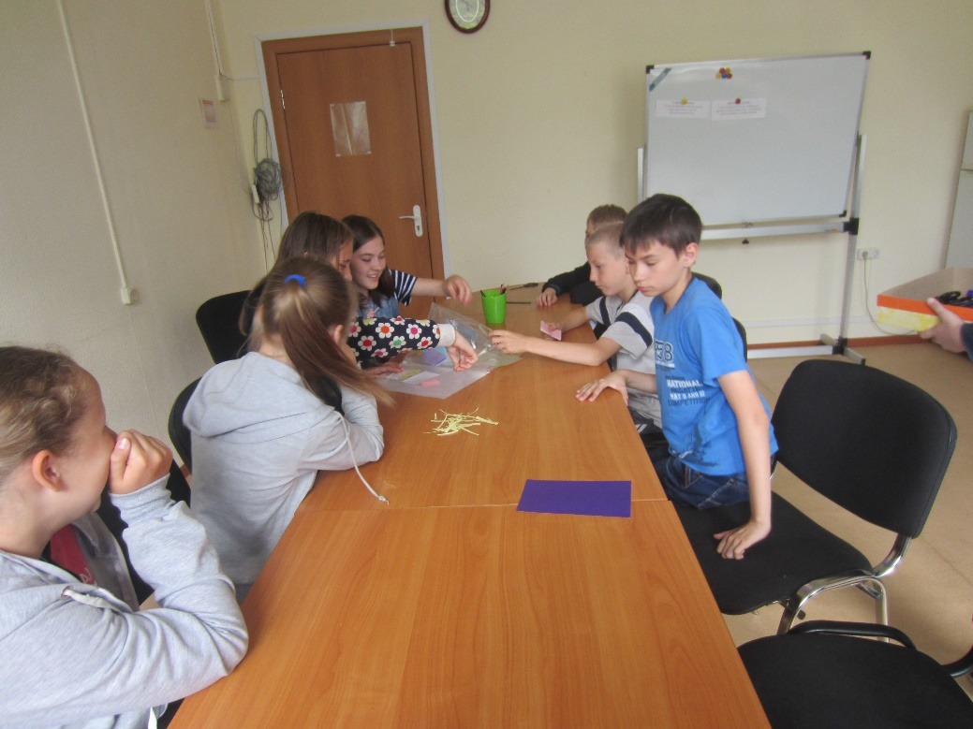
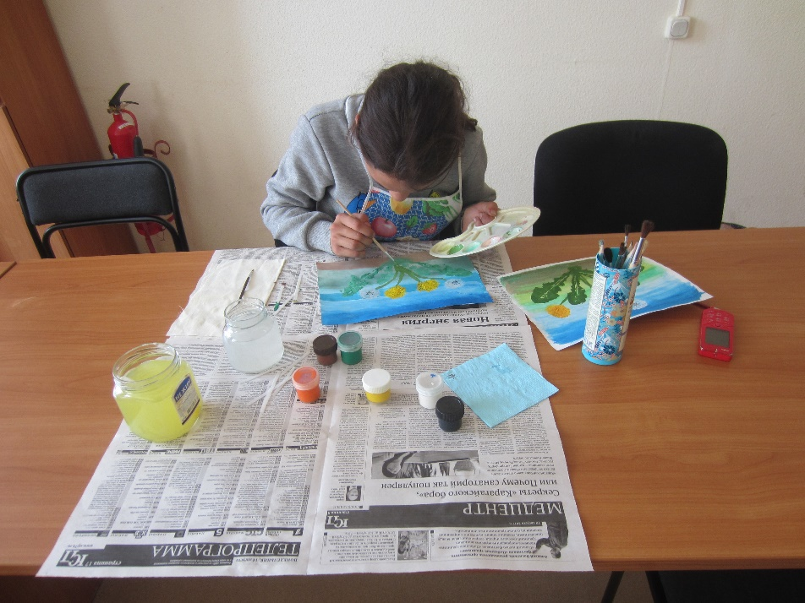
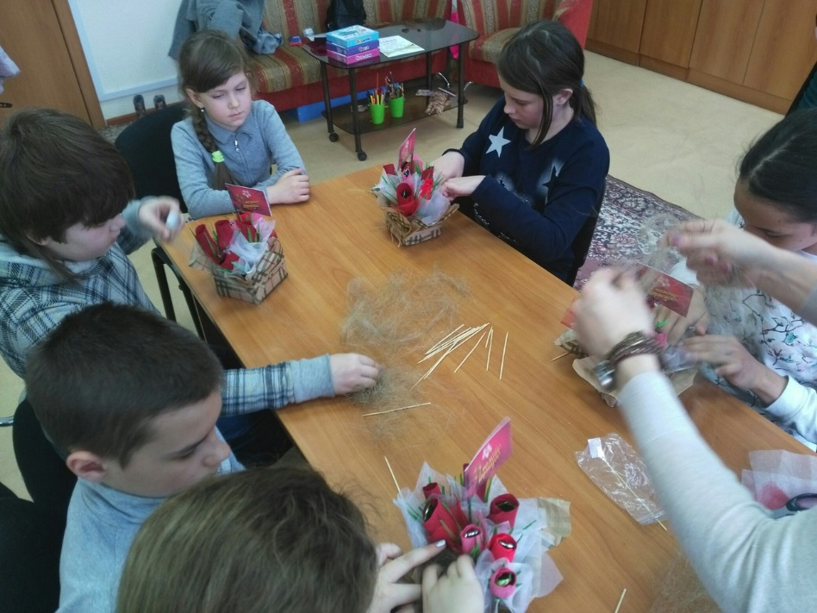
Творческое
Работа кружкового объединения при МУ «Комплексный центр»
«Город мастеров»

Slide 6
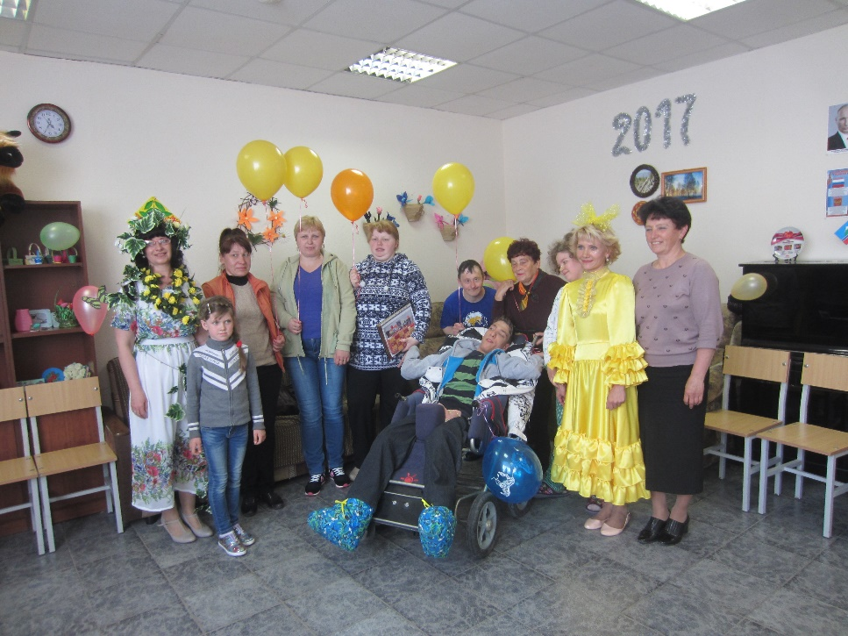
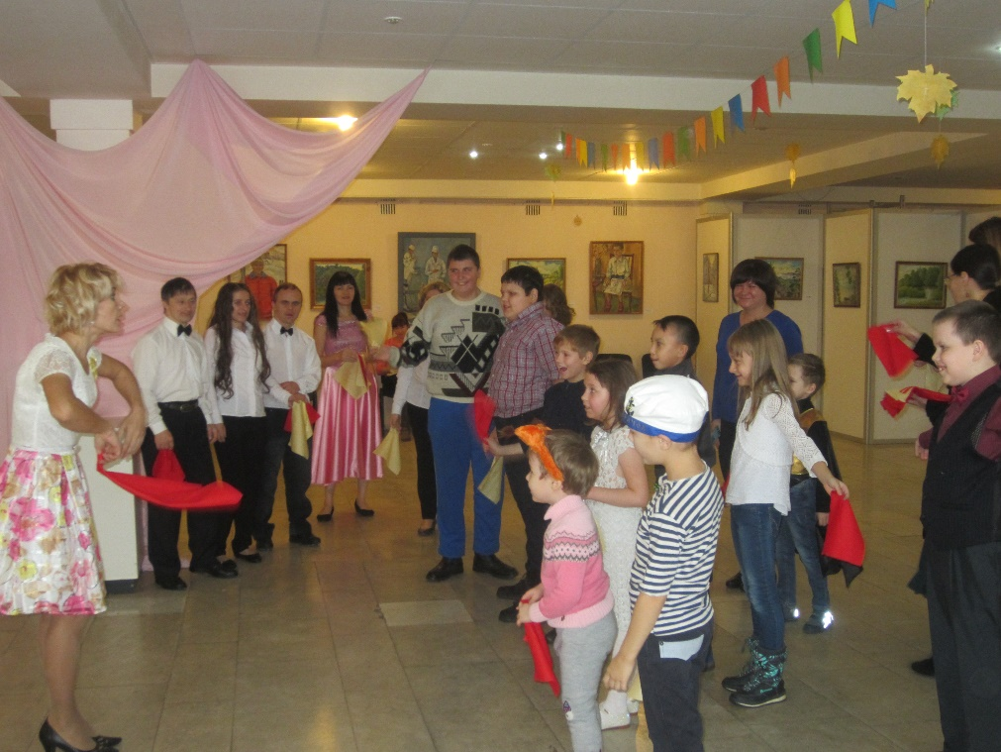
Развлекательное
Праздники: Новый год, 8 марта, осенний бал

Slide 7
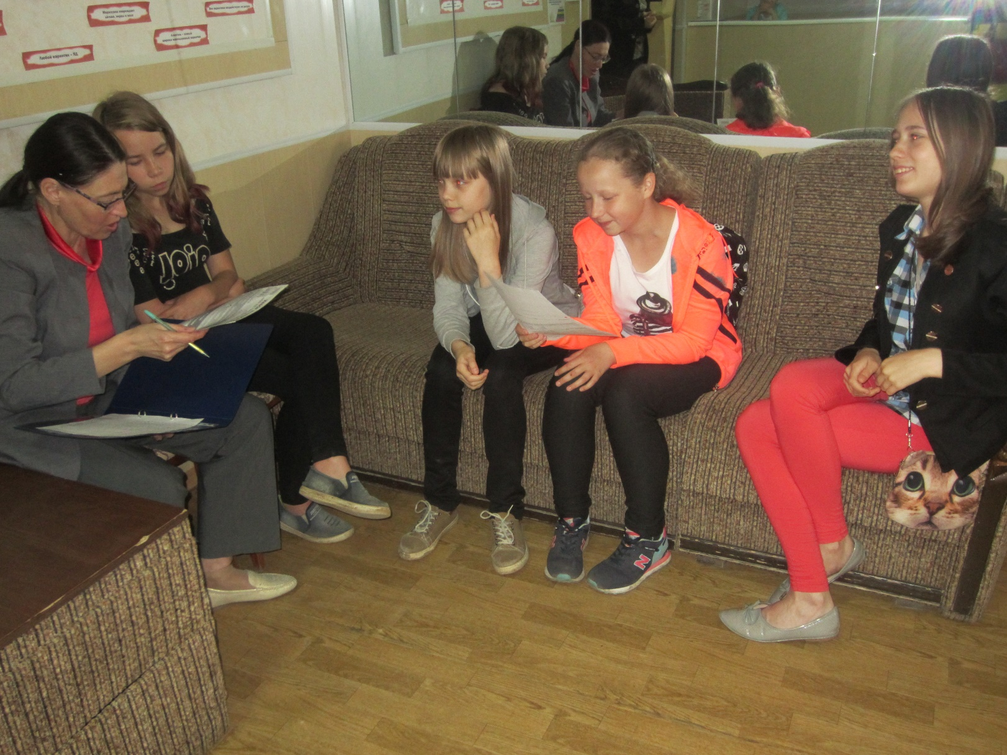
Информационное
Тематические праздники и классные часы:
«Машина времени», Библиосумерки.

Slide 8
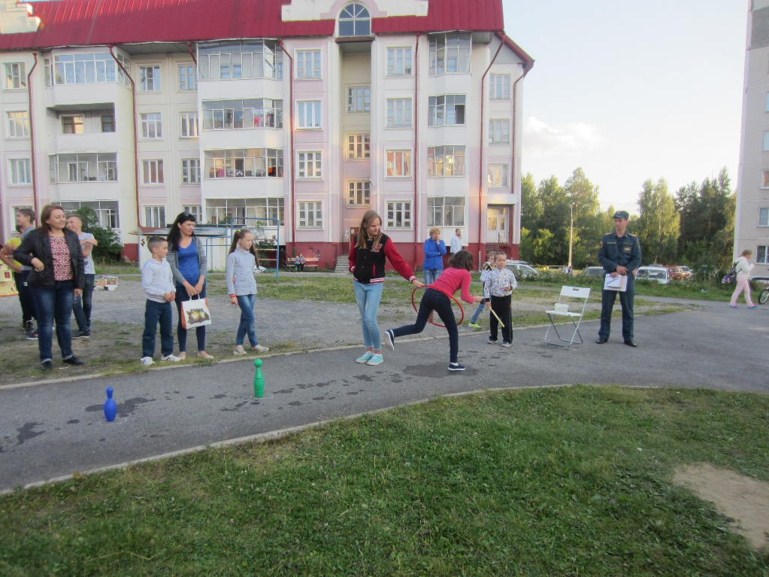
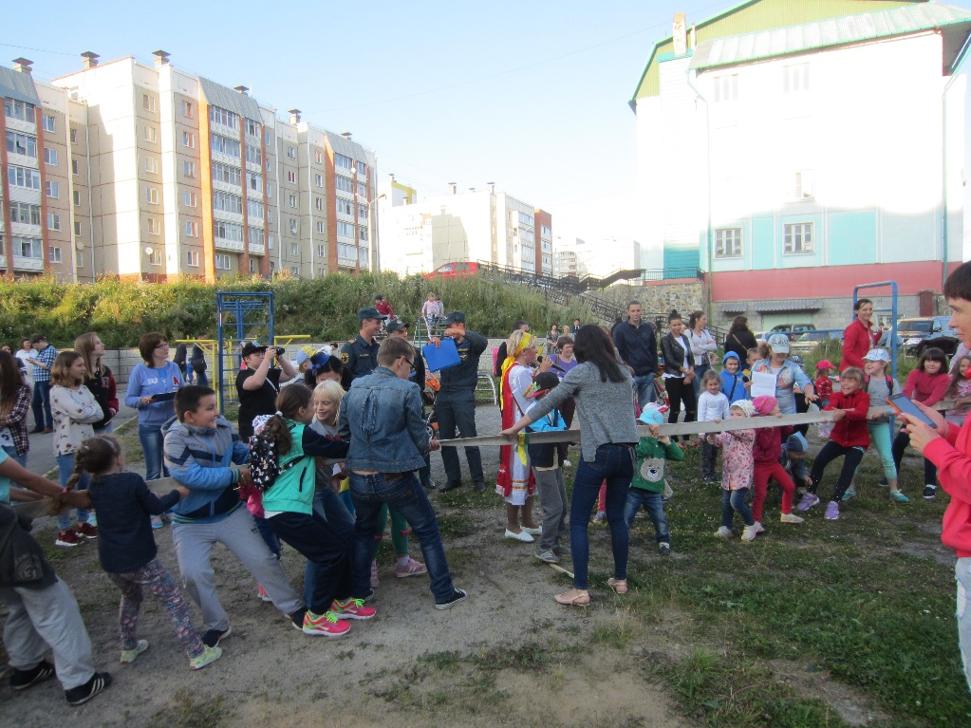
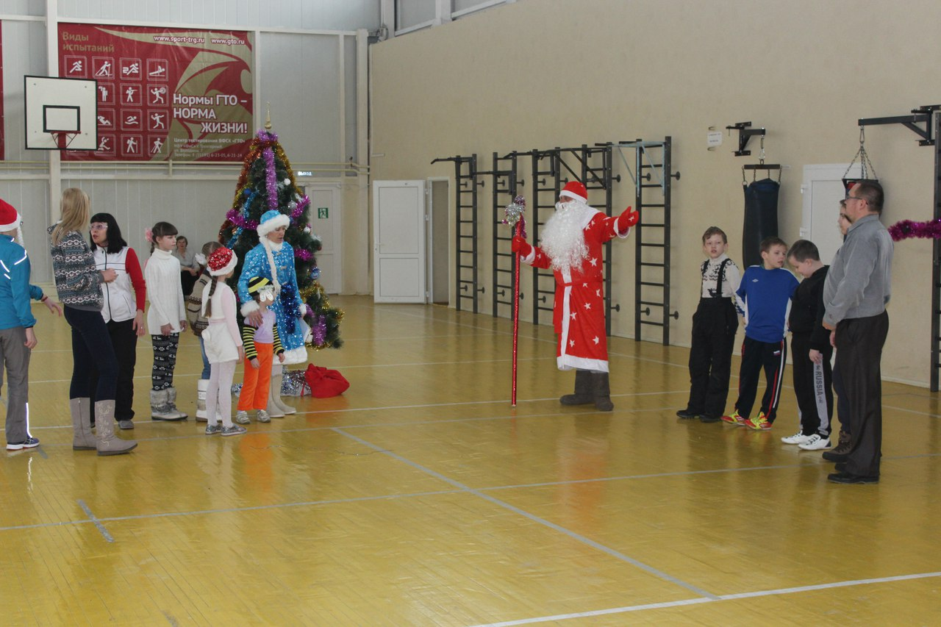
Спортивно-оздоровительное
Праздники: Мама, папа, я-спортивная семья,
новогодний спортивный праздник для детей с ОВЗ

Slide 9
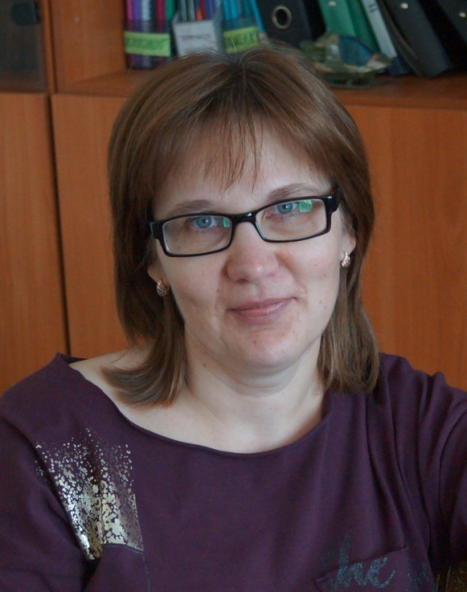
Лидер практики и команда проекта
Лидер практики:
Яценко Ирина Валерьевна
Директор МУ «Комплексный центр»
Команда практики:
Бобылева Елена Валентиновна
Психолог МУ «Комплексный центр»
Шарипова Альбина Рамиловна
Специалист по социальной работе МУ «Комплексный центр»
Поповичева Алла Сергеевна
Специалист по социальной работе МУ «Комплексный центр»
Комарова Александра Владимировна
Специалист по социальной работе МУ «Комплексный центр»
Еремчук Дарья Александровна
Социальный педагог МУ «Комплексный центр»

Slide 10
Перспективы развития практики
Практика ориентирована на долгосрочную перспективу. Итогом будет создано пространство, в основу которого будет положен принцип равенства.
Направленная на молодых, творческих людей в возрасте до 25 лет с инвалидностью и без нее практика дает возможность вовлечь современную молодежь в сферу социальной активности и разрушить существующий социальный барьер между здоровыми людьми и людьми с инвалидностью.
Уникальность данной практики состоит в том, что основной задачей является не сегрегация и создание специальных социокультурных мероприятий для инвалидов, а инклюзия в городское пространство, снятие барьера между людьми с инвалидностью и без нее посредством совместного участия в мероприятиях.

